Slide 1
Геоморфолошке туристичке вредности
Гордана Васић

Slide 2
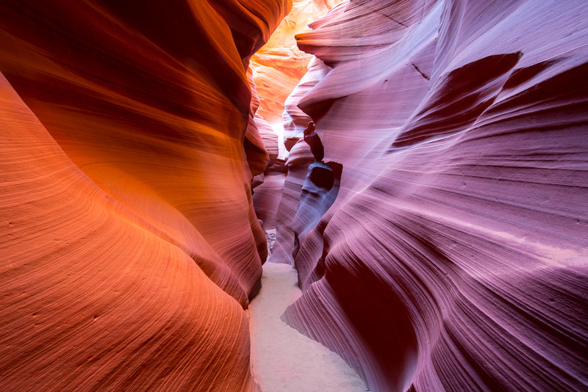
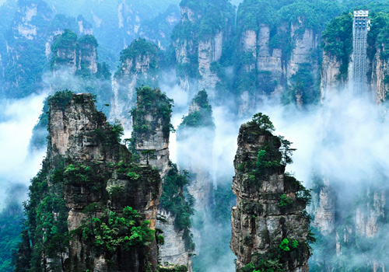
Појаве и објекти које је створила природа називају се природне туристичке вредности.
Оне могу бити:
Геоморфолошке;
Хидрографске;
Климатске;
Биогеографске;
Антелопа кањон, САД
Геоморфолошке туристичке вредности настају деловањем унутрашњих и спољашњих сила.
Обухватају све облике рељефа који привлаче пажњу туриста, а имају одређена рекреативна, естетска и куриозитетска својства.
Тианзи планине, Кина

Slide 3
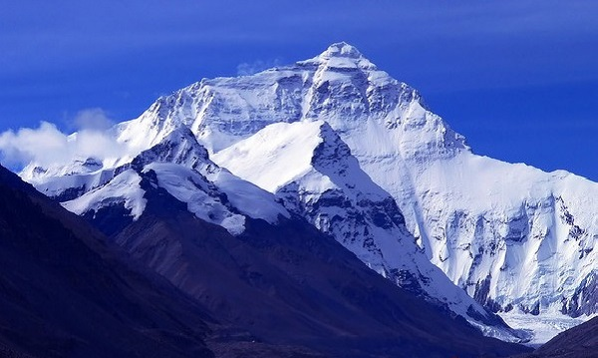
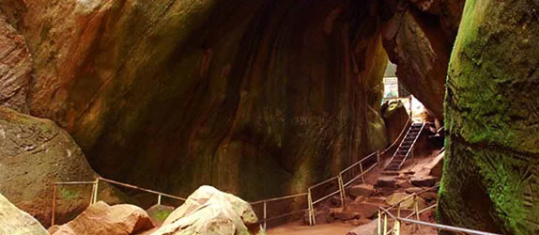
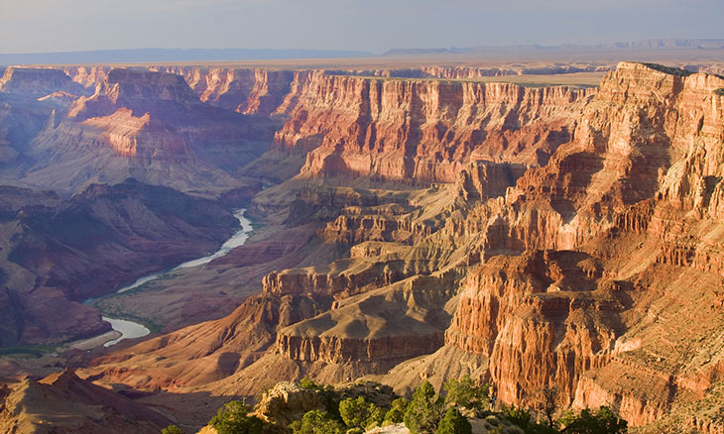
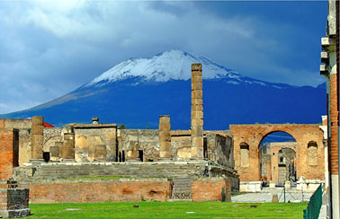
Геоморфолошке туристичке вредности су:
1. Планине и планински врхови;
2. Кањони и клисуре;
3. Вулкани
4. Пећине и јаме
Хималаји, Монт Еверест, Непал
Кањон Колорада,САД
Везув,Италија
Едакал пећина,Индија

Slide 4
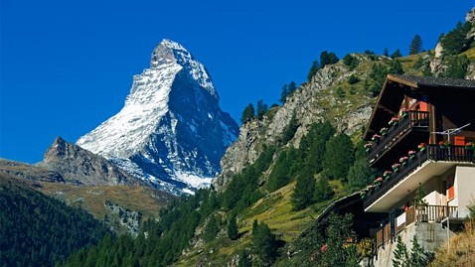
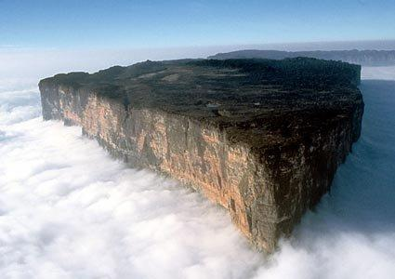
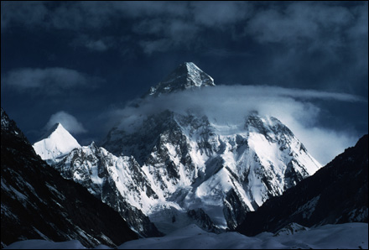
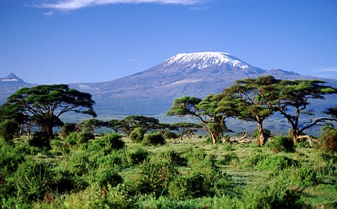
Планине и планински врхови
Матерхорн, Алпи
К2, Каракорум, Пакистан
Рораима, Бразил
Килиманџаро, Танзанија

Slide 5
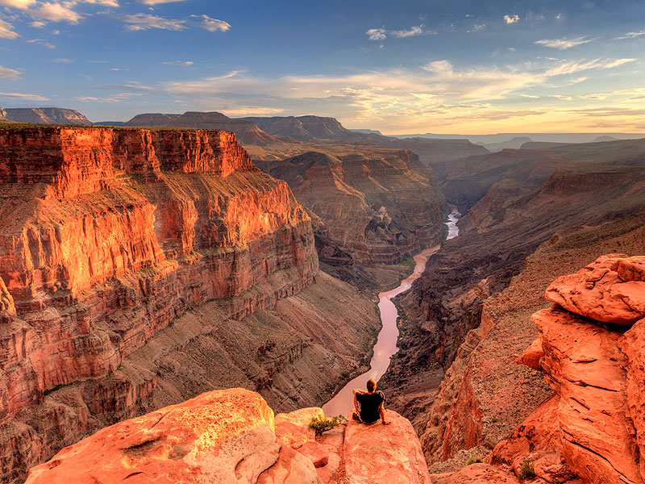
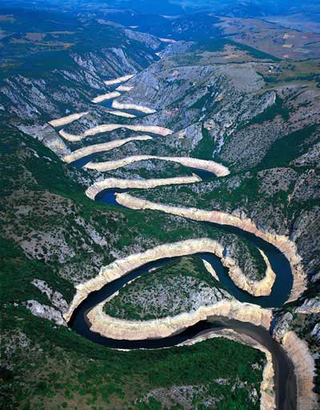
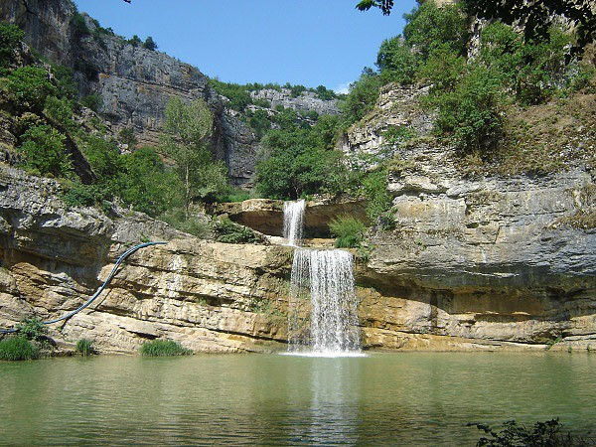
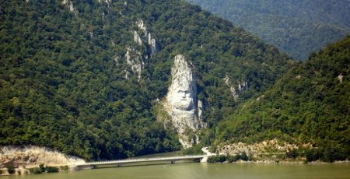
Кањонске и клисурасте речне долине
Кањон Колорада, САД
Слапови Мируше, Метохија
Меандри реке Увац, Србија
Ђердапска клисура, Србија

Slide 6
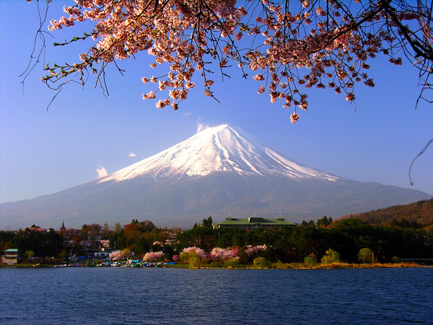
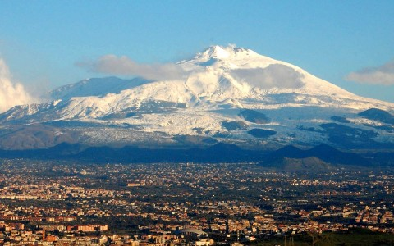
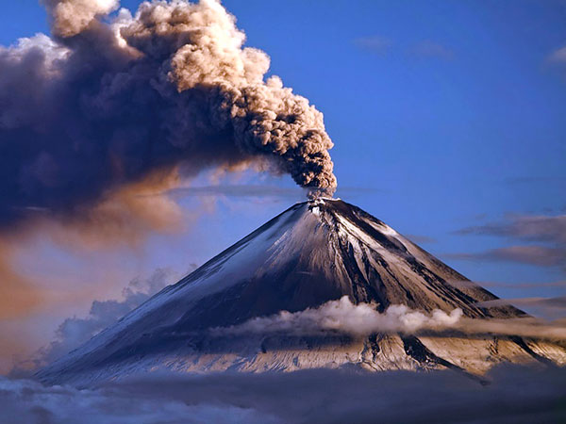
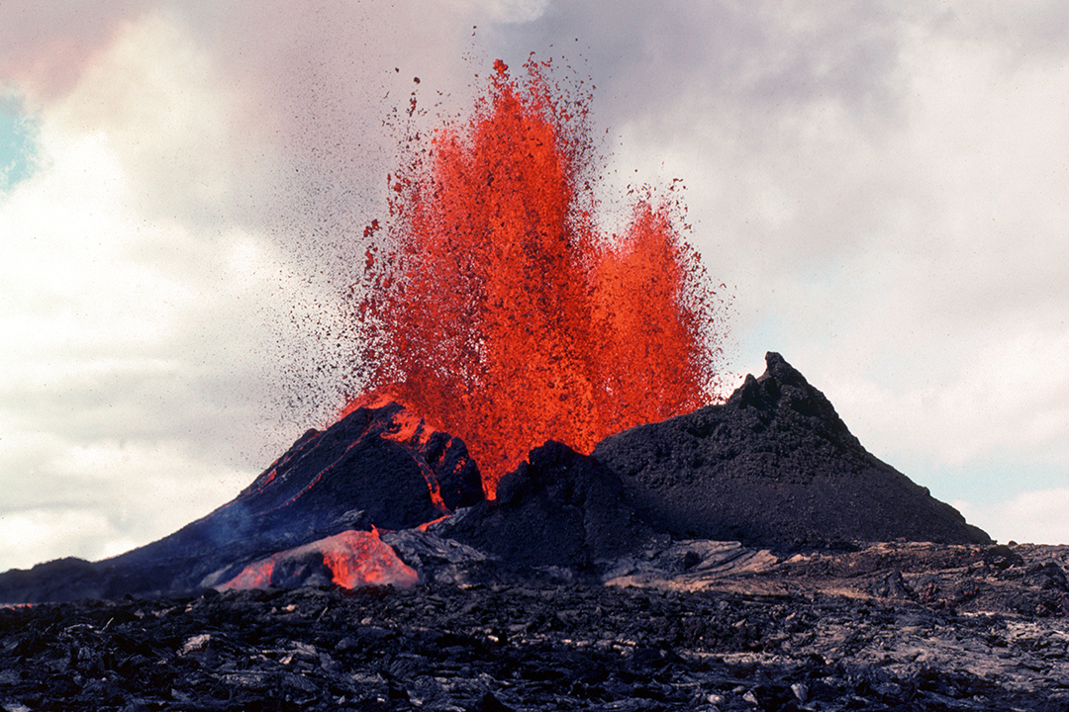
Вулкани
Етна, Сицилија
Фуџијама, Јапан
Кључевскаја Сопка,Русија
Килауеа,Хаваји

Slide 7
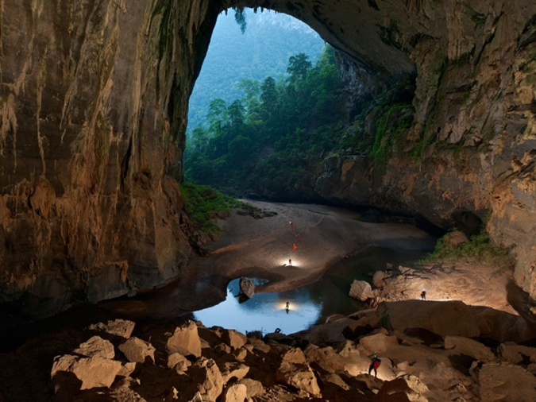
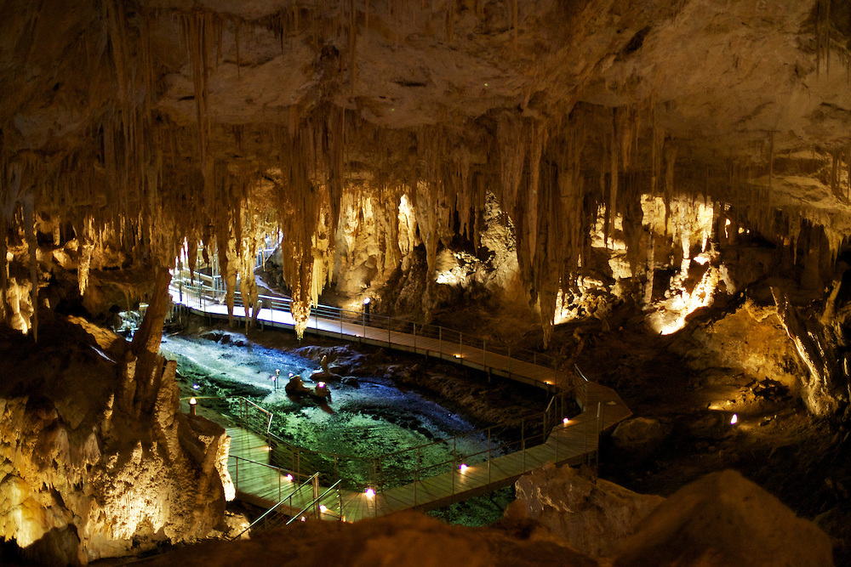
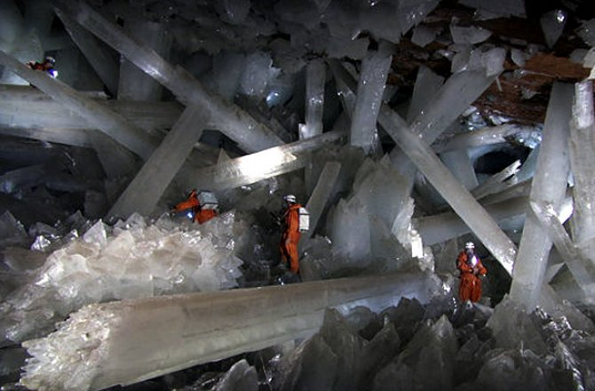
Пећине и јаме
Сон Донг, Вијетнам
Мамутова пећина, САД
Кристална пећина,Мексико

Slide 8
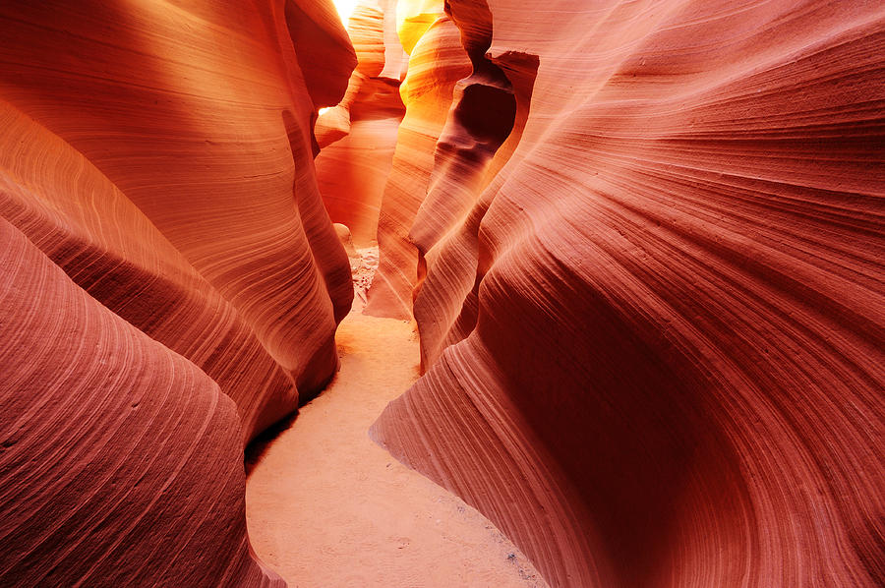
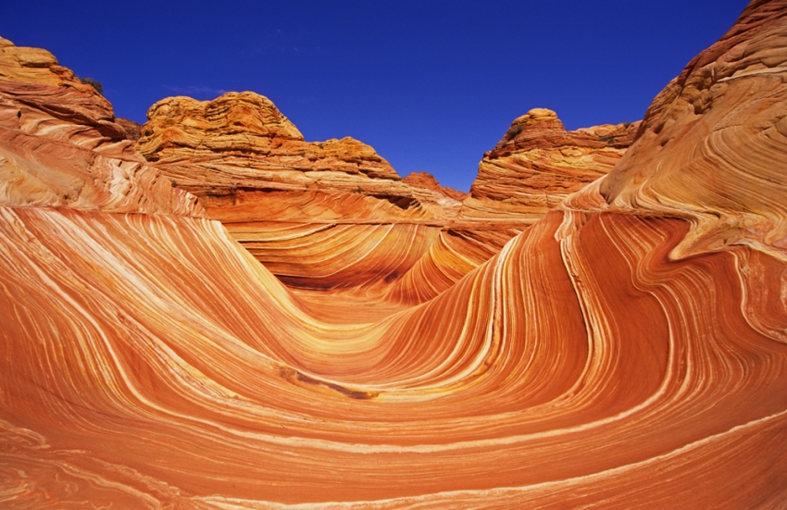
Још неке геоморфолошке туристичке вредности
Антелопа кањон,САД
“Талас”, Аризона, САД

Slide 9
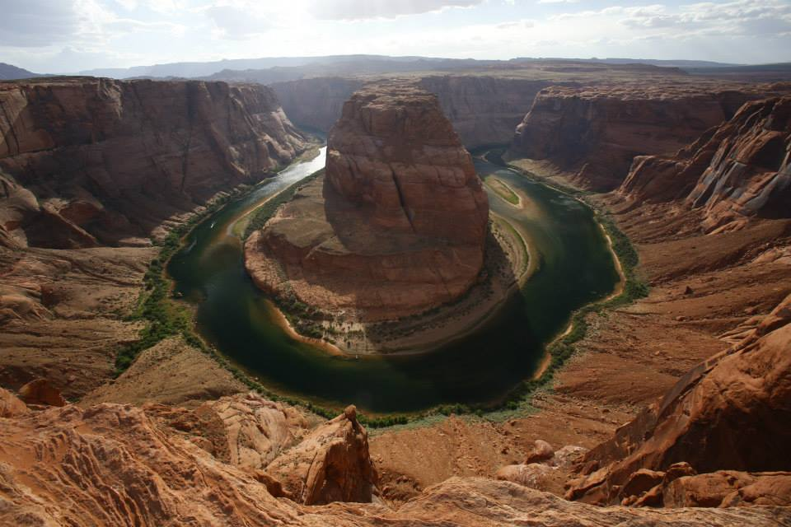
Кањон Колорада, САД

Slide 10
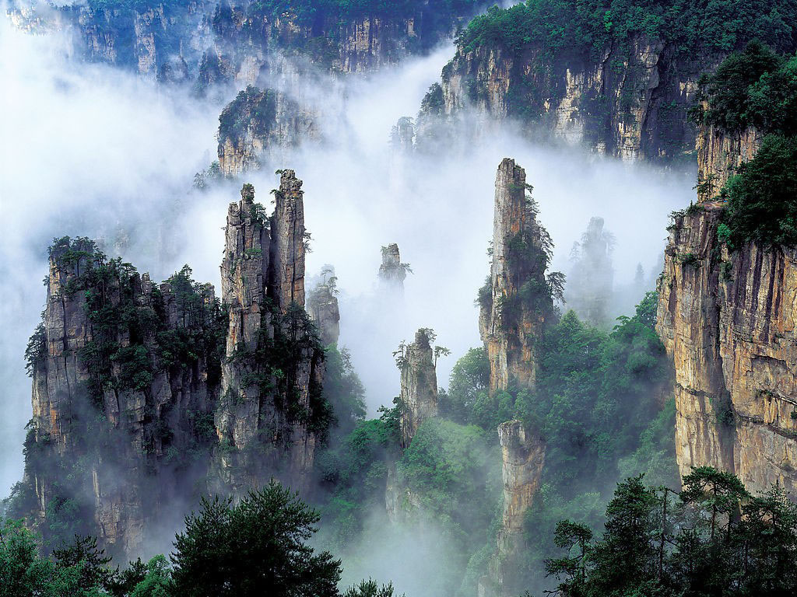
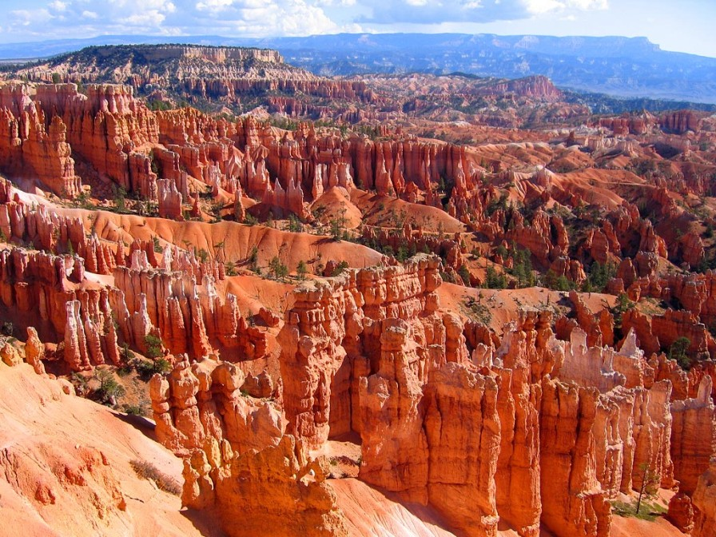

Slide 11
ХВАЛА НА ПАЖЊИ
Аутор
Гордана Васић
октобар 2015.

